Slide 1

Dia, Fecha: | LUNES , 16/02/2026
Hora de inicio: | 17:20
LABORATORIO MANEJO E IMPLEMENTACION DE ARCHIVOS
1ER SEMESTRE 2026 - X
TUTOR

Slide 2

AGENDA
Bienvenida Clase #04
Presentación de Clase #04
Ejemplo Práctico #04
01
02
03
Anuncios Generales
¿Dudas?
Cuestionario #04
04
05
06

Slide 3

COMPRENDER EL MODELO DE SEGURIDAD INTEGRAL PARA ALMACENAMIENTO DE DATOS MEDIANTE EL ANÁLISIS DE AMENAZASAS, CONTROLES DE ACCESO Y TÉCNICAS DE RESPALDO PARA GARANTIZAR LA CONFIDENCIALIDAD, INTEGRIDAD Y DISPONIBILIDAD DE LA INFORMACIÓN
COMPETENCIA DE LA SEMANA

Slide 4

MANEJO DE ARCHIVOS Y OPERACIONES BÁSICAS DE ARCHIVOS
CLASE 4

Slide 5

¿QUÉ ES UN ARCHIVO?
Es una unidad de almacenamiento de datos que se guarda en un dispositivo digital como un disco duro o una memoria USB
Los archivos se organizan en directorios o carpetas para facilitar su gestión y acceso y pueden contener texto, imágenes, video, audio u otros tipos de información digital.

Slide 6
TIPOS DE ARCHIVOS
Archivos de Texto
Archivos Multimedia
Contienen información en formato de texto plano, como documentos, scripts o código fuente.
Incluyen archivos de audio, video e imágenes que se utilizan para reproducir contenido multimedia.
Archivos Binarios
Almacenan datos en un formato específico, como programas ejecutables, imágenes o bases de datos.

Slide 7
ESTRUCTURA BÁSICA DE UN ARCHIVO
Encabezado
Metadatos
Contiene información sobre el tipo de archivo, tamaño, permisos y otros metadatos.
Datos
Datos adicionales sobre el archivo, como fecha de creación, autor, palabras clave, etc.
La información real almacenada en el archivo, ya sea texto, números, imágenes, etc.

Slide 8
OPERACIONES FUNDAMENTALES
CON ARCHIVOS
Creación:
Generar un nuevo archivo en el sistema de archivos.
Apertura:
Acceder a un archivo existente para leer o modificar su contenido.
Escritura:
Guardar información nueva o actualizada en un archivo.
Cierre:
Terminar el acceso a un archivo y liberar los recursos utilizados.

Slide 9
ABRIR Y CERRAR ARCHIVOS
Apertura
Cierre
Utilizar funciones del sistema operativo para abrir un archivo y obtener un identificador de archivo.
Permisos
Liberar el identificador de archivo y asegurar que todos los cambios se hayan guardado.
Especificar los permisos de acceso, como lectura, escritura o ejecución.

Slide 10
LEER Y ESCRIBIR EN ARCHIVOS
Lectura
Formatos
Extraer información del archivo y almacenarla en variables o buffers de memoria.
Escritura
Conocer los formatos de archivo y sus convenciones de lectura/escritura es crucial.
Transferir datos desde la memoria al archivo, ya sea reemplazando o anexando información.

Slide 11
POSICIONAMIENTO EN ARCHIVOS
Inicio
Fin
Mover el puntero al principio del archivo para leer o escribir desde el comienzo.
Desplazamiento
Posicionar el puntero al final del archivo, ya sea para agregar nuevos datos o verificar el tamaño.
Avanzar o retroceder la posición del puntero dentro del archivo.

Slide 12
MANEJO DE ERRORES EN OPERACIONES
DE ARCHIVOS
Permisos Insuficientes:
Verificar que el usuario tenga los permisos necesarios para realizar operaciones de lectura, escritura o ejecución.
Errores de Entrada/Salida:
Manejar adecuadamente los errores de lectura o escritura que puedan ocurrir durante las operaciones de archivo.
Archivos NO Encontrados:
Comprobar que la ruta y el nombre del archivo sean correctos antes de intentar acceder a él.
Excepciones:
Implementar un manejo de excepciones robusto para capturar y procesar errores de manera controlada.

Slide 13
BUENAS PRÁCTICAS PARA EL MANEJO EFICIENTE DE ARCHIVOS
Organización:
Mantener una estructura de directorios clara y coherente.
Respaldos:
Realizar copias de seguridad periódicas de los archivos importantes.
Seguridad:
Implementar controles de acceso y protección de datos confidenciales.
Eficiencia:
Optimizar el uso de recursos y el tiempo invertido en el manejo de archivos.

Slide 14
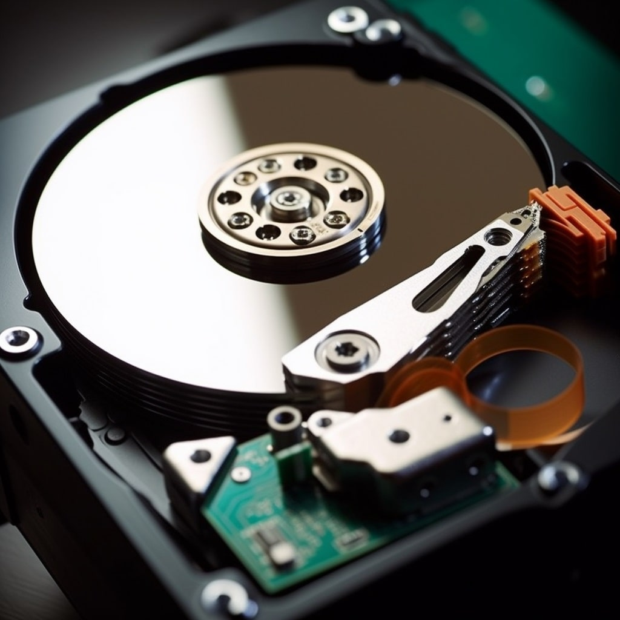
MANEJO DE MEMORIA

Slide 15
ALGORITMOS DE ASIGNACION
BEST FIT
FIRST FIT
Busca el bloque libre más pequeño que sea suficiente para el archivo, intentando desperdiciar lo menos posible
WORST FIT
Busca el primer bloque libre que sea lo suficientemente grande para el archivo y lo asigna de inmediato
Asigna el archivo al bloque libre más grande disponible

Slide 16
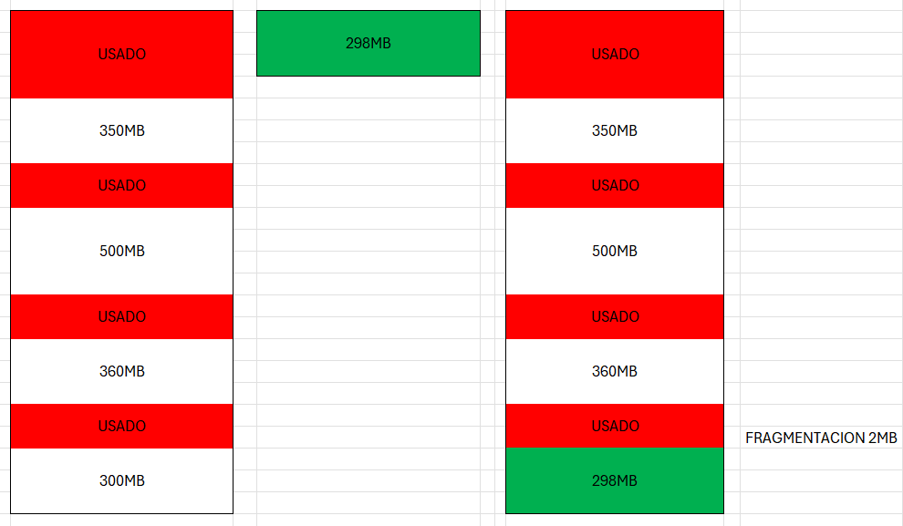
BEST FIT (MEJOR AJUSTE)
Busca el bloque libre más pequeño que sea suficiente para el archivo, intentando desperdiciar lo menos posible
Ventajas
Reduce el desperdicio inmediato de espacio
Usa el disco de forma más “precisa”
Desventajas
Es más lento, porque debe revisar todos los bloques
Produce muchos fragmentos pequeños
A largo plazo puede empeorar la fragmentación

Slide 17
BEST FIT (MEJOR AJUSTE)

Slide 18
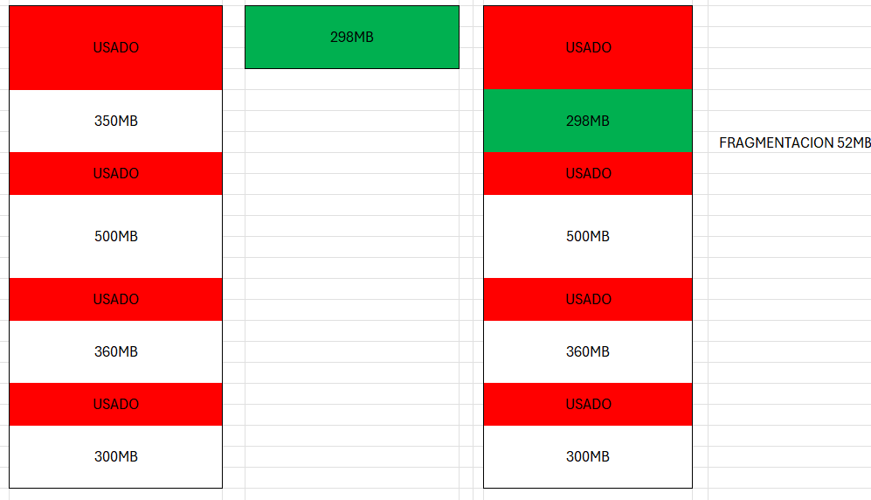
FIRST FIT (PRIMER AJUSTE)
Busca el primer bloque libre que sea lo suficientemente grande para el archivo y lo asigna de inmediato
Ventajas
Es rápido
Fácil de implementarConsume poco tiempo de búsqueda
Desventajas
Genera fragmentación externa
Los primeros bloques del disco se llenan y se desperdicia espacio
A largo plazo, el rendimiento baja

Slide 19
FIRST FIT (PRIMER AJUSTE)

Slide 20
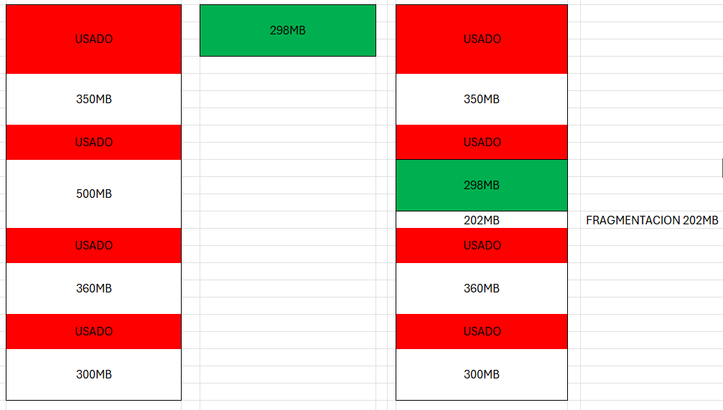
WORST FIT (PEOR AJUSTE)
Asigna el archivo al bloque libre más grande disponible.
Ventajas
Deja bloques medianos para futuros archivos
Reduce la creación de fragmentos muy pequeños
Desventajas
Desperdicia mucho espacio
No es eficiente en uso del disco
Menos utilizado en sistemas reales

Slide 21
WORST FIT (PEOR AJUSTE)

Slide 22
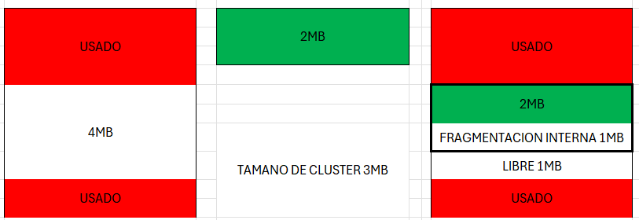
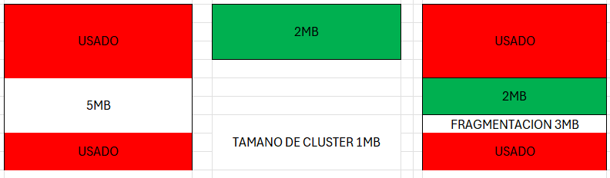
TIPOS DE FRAGMENTACION
FRAGMENTACION INTERNTA
Sucede cuando el espacio asignado es mayor al que realmente necesita el proceso o archivo, y lo que sobra no se puede usar
FRAGMENTACION EXTERNTA
Sucede cuando hay espacio libre suficiente, pero no está contiguo, por lo que no se puede usar para una asignación grande.

Slide 23

OPERACIONES BÁSICAS DE ARCHIVOS, PERMISOS Y SEGURIDAD EN ARCHIVOS, BUENAS PRÁCTICAS PARA EL MANEJO EFICIENTE DE ARCHIVOS
CONCEPTOS CLAVE APRENDIDOS

Slide 24

LA IMPLEMENTACIÓN DE SISTEMAS DE ARCHIVOS Y LA GESTIÓN DE DATOS Y/O INFORMACIÓN REQUIEREN UN ENFOQUE CONSTANTE Y RESPONSABLE PARA GARANTIZAR LA CORRECTA EJECUCIÓN DE LAS OPERACIONES. FOMENTAR ESTE VALOR PERMITIRÁ A LOS ESTUDIANTES MANTENER UN ALTO ESTÁNDAR EN EL TRABAJO TÉCNICO, ASEGURANDO SOLUCIONES EFECTIVAS Y SEGURAS.
VALOR DE LA SEMANA: RESPONSABILIDAD

Slide 25

Ejemplo práctico

Slide 26

Practiquemos lo aprendido
Corto 4

Slide 27

DUDAS ¿?

Slide 28

¡GRACIAS POR SU ATENCIÓN!
DUDAS EN EL FORO SEMANAL DE UEDI

